Slide 1
UML: диаграммы состояний (state machine diagram)
МКД 03.01 «Технология разработки программного обеспечения»

Slide 2
Виды диаграмм UML
Что делает система?
  Диаграмма использования / Use case diagram
Из чего состоит система?
  Диаграмма классов / Class diagram
  Диаграмма компонентов / Component diagram
  Диаграмма размещения / Deployment diagram
  Диаграмма объектов / Object diagram
  Диаграмма внутренней структуры / Composite structure diagram
Как работает система?
  Диаграмма деятельности / Activity diagram
  Диаграмма коммуникации / Communication diagram
  Диаграмма последовательности / Sequence diagram
  Диаграмма автомата / State machine diagram
  Обзорная диаграмма взаимодействия / Interaction overview diagram
  Диаграмма синхронизации / Timing diagram
Как управлять сложностью модели ?
  Диаграмма пакетов / Package diagram

Slide 3
Виды диаграмм UML
Что делает система?
  Диаграмма использования / Use case diagram
Из чего состоит система?
  Диаграмма классов / Class diagram
  Диаграмма компонентов / Component diagram
  Диаграмма размещения / Deployment diagram
  Диаграмма объектов / Object diagram
  Диаграмма внутренней структуры / Composite structure diagram
Как работает система?
  Диаграмма деятельности / Activity diagram
  Диаграмма коммуникации / Communication diagram
  Диаграмма последовательности / Sequence diagram
  Диаграмма автомата / State machine diagram
  Обзорная диаграмма взаимодействия / Interaction overview diagram
  Диаграмма синхронизации / Timing diagram
Как управлять сложностью модели ?
  Диаграмма пакетов / Package diagram

Slide 4
Динамические модели
Динамические модели обеспечивают представление поведения систем.
«Динамизм» этих моделей состоит в том, что в них отражается изменение состояний в процессе работы системы (в зависимости от времени).
Для моделирования поведения системы используют:
  автоматы;
  взаимодействия.

Slide 5
Моделирование поведения
Автомат (State machine) описывает поведение в терминах последовательности состояний, через которые проходит объект в течение своей жизни.
Автомат:
  задает поведение системы как цельной, единой сущности;
  моделирует жизненный цикл единого объекта;
  применяют для формализации динамики отдельного трудного для понимания блока системы.
Автоматы отображают с помощью:
  диаграмм схем состояний;
  диаграмм деятельности.

Slide 6
Моделирование поведения
Взаимодействие (Interaction) описывает поведение в терминах обмена сообщениями между объектами.
Взаимодействия:
  определяют поведение системы в виде коммуникаций между его частями (объектами), представляя систему как сообщество совместно работающих объектов;
  являются основным аппаратом для фиксации полной динамики системы.
Взаимодействия отображают с помощью:
  диаграмм сотрудничества (кооперации);
  диаграмм последовательности.

Slide 7
Диаграммы переходов состояний
Диаграмма переходов состояний отображает конечный автомат, выделяя поток управления, следующий от состояния к состоянию.
Конечный автомат (КА) — поведение, которое определяет последовательность состояний в ходе существования объекта. Эта последовательность рассматривается как ответ на события и включает реакции на эти события.

Slide 8
Диаграмма переходов состояний
Диаграмма переходов состояний показывает:
1) набор состояний системы;
2) события, которые вызывают переход из одного состояния в другое;
3) действия, которые происходят в результате изменения состояния.

Slide 9
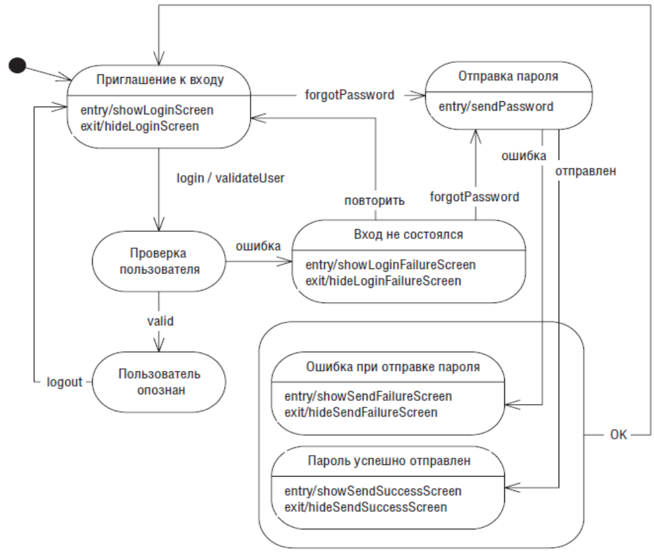
КА, описывающий вход в систему
Начальное псевдосостояние
Действие
Состояние
Событие
Переходы
Имя состояния
Действия
при входе и выходе
Суперсостояние

Slide 10
Диаграмма переходов состояний
Состояние – период в жизни объекта, на протяжении которого он удовлетворяет какому-то условию, выполняет определенную деятельность или ожидает некоторого события.
Событие – происшествие, вызывающее изменение состояния.
Действие – набор операций, запускаемых событием.
События вызывают переходы, а действия являются реакциями на переходы.

Slide 11
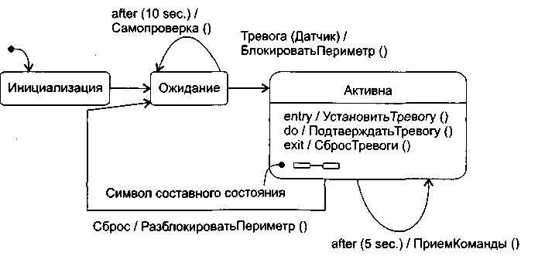
Диаграмма переходов состояний системы охранной сигнализации
Notes:
Из рисунка видно, что система начинает свою жизнь в состоянии Инициализация, затем переходит в состояние Ожидание. В этом состоянии через каждые 10 секунд (по событию after (10 sec.)) выполняется самопроверка системы (операция Самопроверка ()). При наступлении события Тревога (Датчик) реализуются действия, связанные с блокировкой периметра охраняемого объекта, — исполняется операция БлокироватьПериметр() и осуществляется переход в состояние Активна. В активном состоянии через каждые 5 секунд по событию after (5 sec.) запускается операция ПриемКоманды(). Если команда получена (наступило событие Сброс), система возвращается в состояние Ожидание. В процессе возврата разблокируется периметр охраняемого объекта (операция РазблокироватьПериметр()).

Slide 12
Специальные события
  entry - действие, которое выполняется в момент входа в данное состояние (входное действие);
  exit - действие, которое выполняется в момент выхода из данного состояния (выходное действие);
  do - деятельность, которая выполняется в течение всего времени, пока объект находится в данном состоянии, или до тех пор, пока не закончится вычисление, специфицированное следующим за ней выражением действия. В последнем случае при завершении события генерируется соответствующий результат;
  include - используется для обращения к подавтомату, при этом следующее за ней выражение действия содержит имя этого подавтомата.

Slide 13
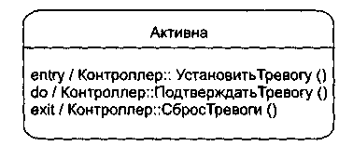
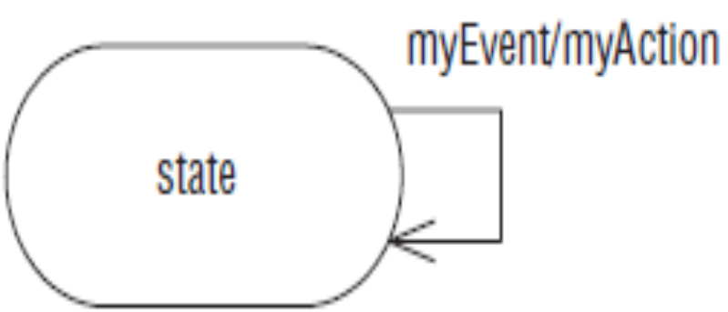
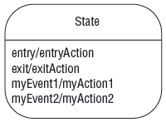
Специальные события
exit
myAction
entry

Slide 14
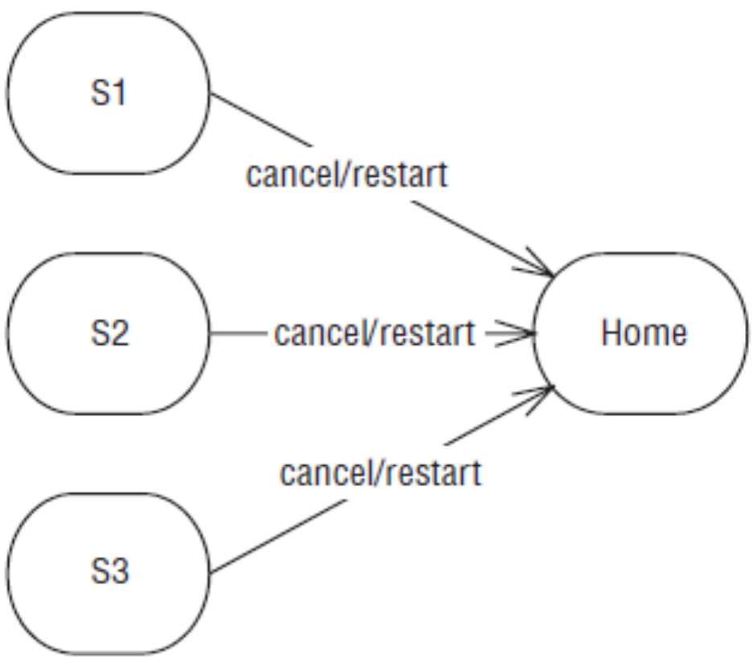
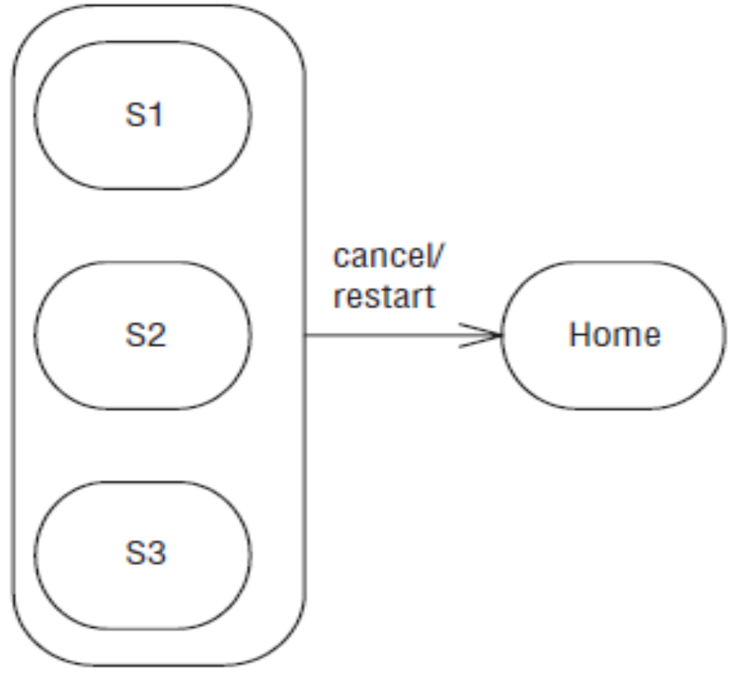
Суперсостояния

Slide 15
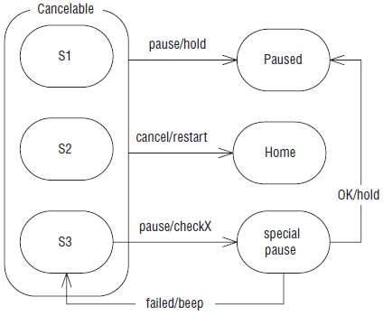
Переопределение переходов из суперсостояния

Slide 16
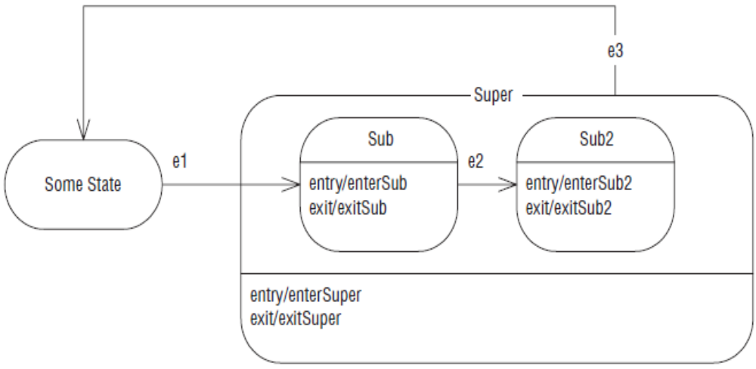
Иерархические вызовы действий
exitSub2
exitSuper
enterSuper
enterSub
exitSub
enterSub2

Slide 17
Параллельные подсостояния
Параллельные подсостояния (concurrent substates) позволяют специфицировать два и более подавтомата, которые могут выполняться параллельно внутри составного события.
Каждый из подавтоматов занимает некоторую область (регион) внутри составного состояния, которая отделяется от остальных горизонтальной пунктирной линией.
Если на диаграмме состояний имеется составное состояние с вложенными параллельными подсостояниями, то объект может одновременно находиться в каждом из этих подсостояний.

Slide 18
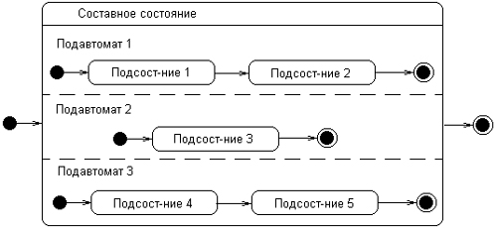
Параллельные подсостояния

Slide 19
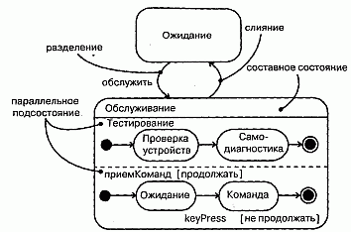
Состояние Обслуживается

Slide 20
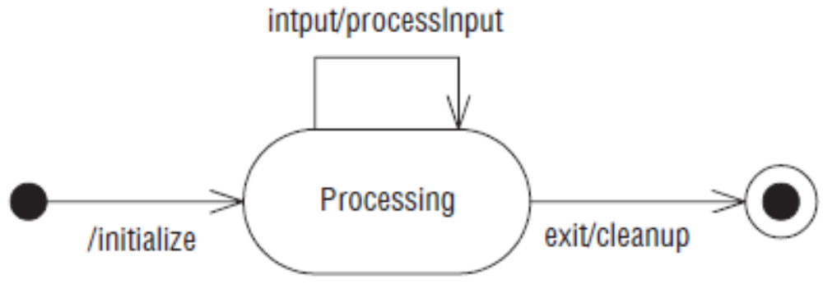
Начальное и конечное псевдосостояния
Первое
действие
Последнее
действие
Начальное
псевдосостояние
Конечное
псевдосостояние

Slide 21
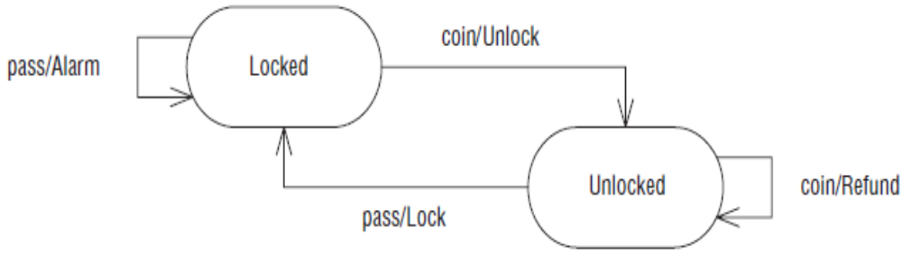
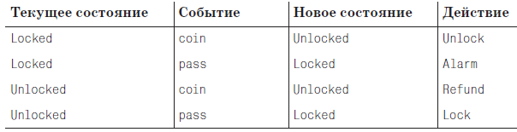
Диаграмма переходов состояний турникета метро

Slide 22
Выводы
  Конечные автоматы – мощное средство структурирования программ.
  Но часто описывать и сопровождать КА проще не в виде диаграмм, а с помощью простого текстового языка.
  Диаграммы полезны для обдумывания или демонстрации КА другим людям, но в процессе разработки текст гораздо удобнее.

Slide 23
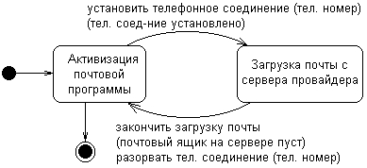
Почтовая программа-клиент
Notes:
в начальном состоянии программа не выполняется, хотя и имеется на компьютере пользователя. В момент ее включения происходит ее активизация. В этом состоянии программа может находиться неопределенно долго, пока пользователь ее не закроет, т. е. не выгрузит из оперативной памяти компьютера. После окончания активизации программа переходит в конечное состояние. В активном состоянии программы пользователь может читать сообщения электронной почты, создавать собственные послания и выполнять другие действия, не указанные явно на диаграмме.
Однако при необходимости получить новую почту, пользователь должен установить телефонное соединение с провайдером, что и показано явно на диаграмме верхним переходом. Другими словами, пользователь инициирует событие-триггер "установить телефонное соединение". В качестве параметра этого события выступает конкретный телефонный номер модемного пула провайдера. Далее следует проверка сторожевого условия "телефонное соединение установлено", которое следует понимать как вопрос. Только в случае положительного ответа "да", т. е. "истина", происходит переход почтовой программы-клиента из состояния "активизация почтовой программы" в состояние "загрузка почты с сервера провайдера". В противном случае (линия занята, неверный ввод пароля, отключенный логин) никакой загрузки почты не произойдет, и программа останется в прежнем своем состоянии.

Slide 24
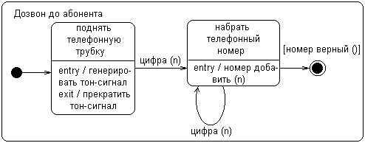
Дозвон до абонента
Notes:
Для примера рассмотрим в качестве моделируемого объекта обычный телефонный аппарат. Он может находиться в различных состояниях, одним из которых является состояние дозвона до абонента. Очевидно, для того чтобы позвонить, необходимо снять телефонную трубку, услышать тоновый сигнал, после чего набрать нужный телефонный номер. Таким образом, состояние дозвона до абонента является составным и состоит из двух последовательных подсостояний: "поднять телефонную трубку" и "набрать телефонный номер".
Некоторых пояснений могут потребовать переходы. Два из них специфицируют событие-триггер набор цифры, которое имеет имя "цифра" с параметром "n". В качестве параметра, как нетрудно предположить, выступает отдельная цифра на диске телефонного аппарата. Переход из начального подсостояния нетриггерный, поскольку он не содержит никакой строки текста. Последний переход в конечное подсостояние не имеет события-триггера, но имеет сторожевое условие, проверяющее правильность набранного номера абонента. Только в случае истинности этого условия телефонный аппарат может перейти в конечное подсостояние, которое характеризует суперсостояние "дозвон до абонента" в целом.

Slide 25
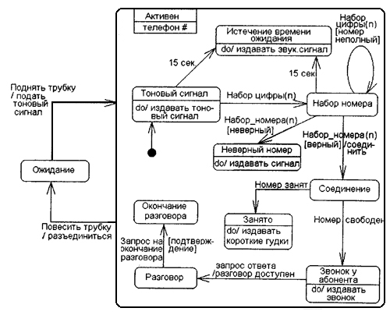
Телефонный аппарат
Notes:
Данная диаграмма состояний представляет единственный автомат с одним составным состоянием. Вне этого составного состояния имеется только одно состояние "ожидание", которое характеризует исправный и подключенный к телефонной сети телефонный аппарат. Переход в следующее состояние происходит при поднятии телефонной трубки. Переход с атомарным действием "подать тоновый сигнал" переводит аппарат в составное состояние, а точнее - в начальное его подсостояние.
Далее телефонный аппарат будет находиться в состоянии "тоновый сигнал". При этом будет непрерывно издавать этот сигнал до тех пор, пока не произойдет событие-триггер "набор цифры (п)", либо не истечет 15 секунд с момента поднятия трубки. В первом случае аппарат перейдет в состояние "набор номера", а во втором - в состояние "истечение времени ожидания". Последняя ситуация может быть результатом сомнений по поводу "звонить - не звонить?", следствием чего могут стать гудки в трубке. При этом нам ничего не остается делать, как опустить ее на рычаг.
При наборе номера выполняется событие-триггер "набор цифры (п) со сторожевым условием "номер неполный". Это означает, что если набранный телефонный номер не содержит необходимого количества цифр, то нам следует продолжать набор очередной цифры, оставаясь в состоянии "набор номера".
Если же набранный номер полный, то можно перейти в состояние "неверный номер" или "соединение". В случае неверного номера (сторожевое условие "неверный" истинно) ничего не остается, как покинуть составное состояние, опустив трубку на рычаг. Если же номер верный, то происходит соединение по этому номеру.
Однако в результате соединения может оказаться, что аппарат абонента занят (переход в состояние "занято") либо свободен (переход в состояние "звонок у абонента"). В первом случае можно повторить дозвон, предварительно опустив трубку на рычаг (выход из составного состояния). Во втором случае происходит проверка сторожевого условия "разговор доступен". Если оно истинно, что соответствует снятию трубки абонентом, начинается телефонный разговор. В противном случае (это условие не выполняется, т. е. оно ложно) телефон абонента будет продолжать звонить, извещая нас об отсутствии последнего либо о невозможности по какой-либо причине вести разговор по телефону. При этом нам ничего не остается, как опустить трубку на рычаг.
Если же разговор состоялся, то после слов прощания и выполнения сторожевого условия "подтверждение" на окончание разговора мы снова опускаем трубку. При этом телефонный аппарат переходит в состояние "ожидание", в котором может находиться неопределенно долго.

Slide 26
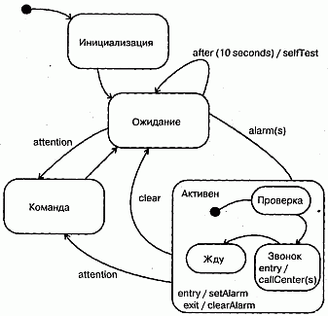
Контроллер в сети безопасности
Notes:
В жизненном цикле такого контроллера есть четыре основных состояния: Инициализация (контроллер входит в рабочий режим), Ожидание (контроллер готов к работе и ожидает тревожных сигналов или команд от пользователя), Команда (контроллер занят отработкой команды пользователя) и Активен (контроллер обрабатывает сигнал тревоги). Когда объект контроллера создается впервые, он сначала переходит в состояние Инициализация, а затем без каких-либо условий - в состояние Ожидание. Подробно эти два состояния не показаны; изображен лишь переход в себя по событию времени для состояния Ожидание. Такого рода событие времени типично для встроенных систем, в которых часто присутствует таймер, предназначенный для периодического запуска процедуры самодиагностики.
При получении события alarm (тревога), которое имеет параметр s, идентифицирующий сработавший датчик, управление переходит из состояния Ожидание в состояние Активен. При вхождении в состояние Активен выполняется действие при входе setAlarm и управление попадает в состояние Проверка (где проверяется, не ложная ли тревога), затем в состояние Звонок (в компанию, установившую сигнализацию для регистрации тревоги) и, наконец, в состояние Жду. Из состояний Жду и Активен контроллер может выйти только после сброса сигнала тревоги (действие clear) или получения от пользователя события attention, возможно, предшествующего выдаче команды.
Обратите внимание на отсутствие конечного состояния. Это тоже типично для встроенных систем, которые должны работать непрерывно.

Slide 27
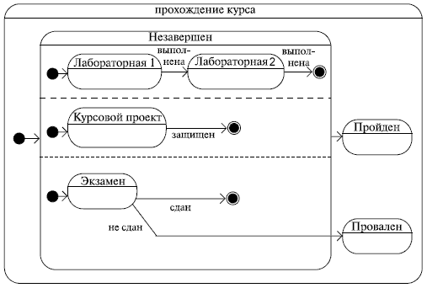
Еще пример

Slide 28
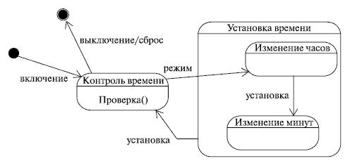
Еще один примерчик

Slide 29
Советы
Автомат представляет динамические аспекты поведения отдельного объекта – экземпляра класса, прецедента или системы в целом.
Автомат обладает свойствами:
  он прост и не содержит избыточных состояний или переходов;
  имеет ясный контекст и потому может получить доступ ко всем объектам, видимым из объемлющего объекта (такие соседи должны использоваться только при необходимости обеспечить поведение, специфицированное автоматом);
  эффективен и реализует моделируемое поведение с оптимальным балансом времени и ресурсов в соответствии с требованиями, которые накладывают выполняемые им действия;

Slide 30
Советы
Автомат обладает свойствами:
  легок для понимания, в частности потому, что имена всех состояний и пере- ходов взяты из словаря системы;
  его глубина вложенности не слишком велика (ограничивается одним-двумя уровнями для обработки наиболее сложных аспектов поведения);
  использует параллельные состояния в умеренном количестве, поскольку активные объекты зачастую подходят лучше.
Принципы при построении диаграмм переходов состояний:
  избегайте пересекающихся переходов;
  раскрывайте составные состояния в месте расположения только в том случае, если это делает диаграмму более понятной.

Slide 31
Спасибо за внимание!
UML: диаграммы состояний (state machine diagram)

